Slide 1
Presentation Title
Проект «Транспорт»
для средней группы
разработали Скворцова О.В.
Волкова С. Б.
My name contact information or project description

Slide 2
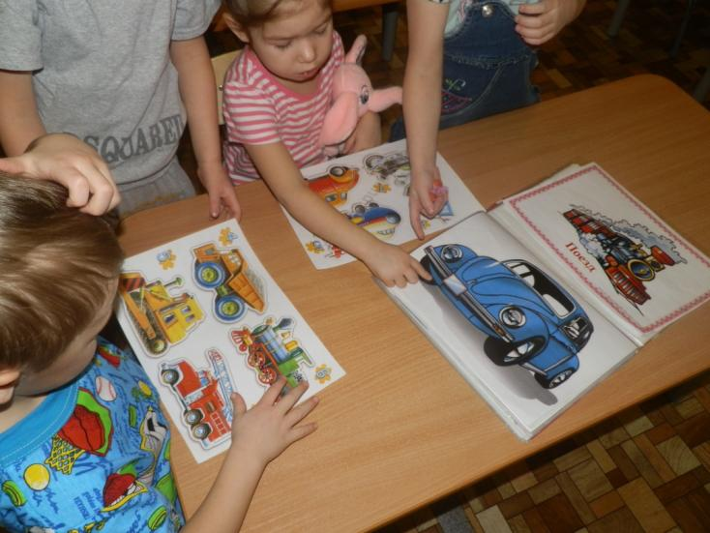
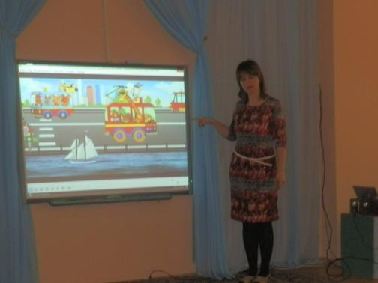
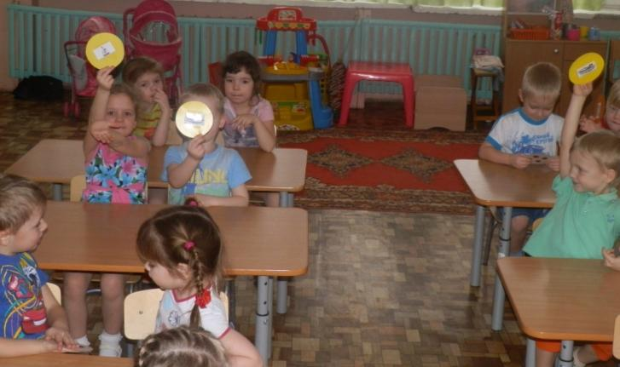
Занятие « Знакомство с различными видами транспорта» .
Транспорт бывает наземный, воздушный и водный.

Slide 3
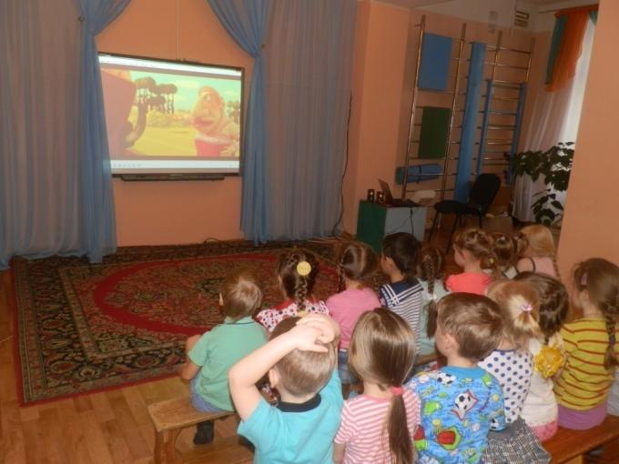
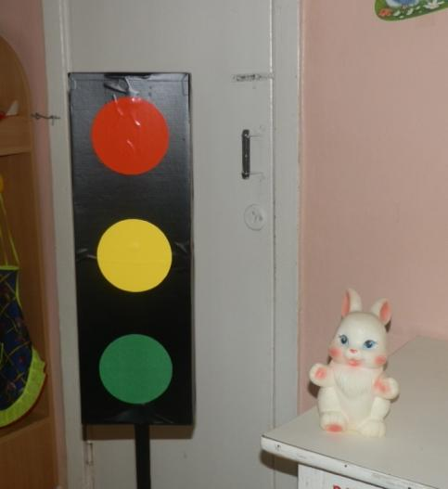
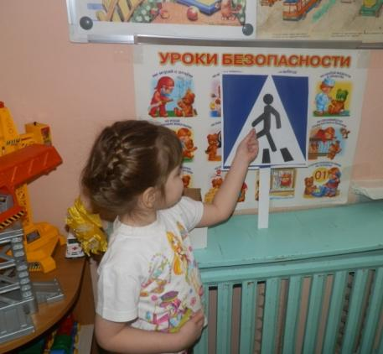
Занятие «Зайчик в гостях у ребят».
Знакомимся с правилами дорожного движения.

Slide 4
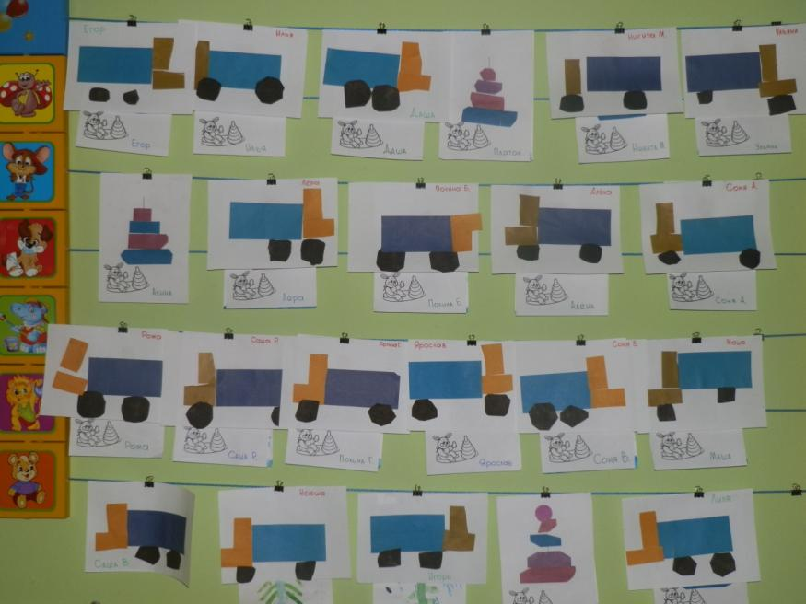
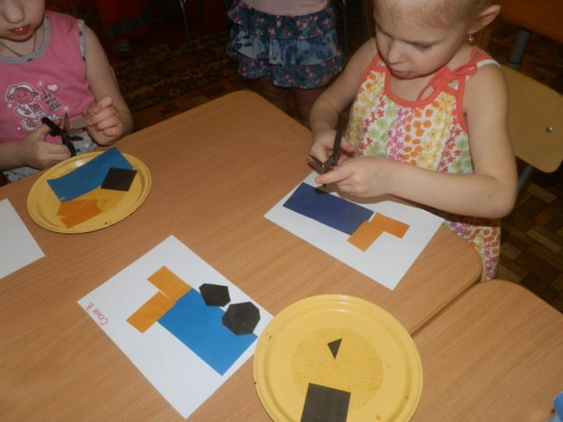
Аппликация
«Грузовой автомобиль»

Slide 5
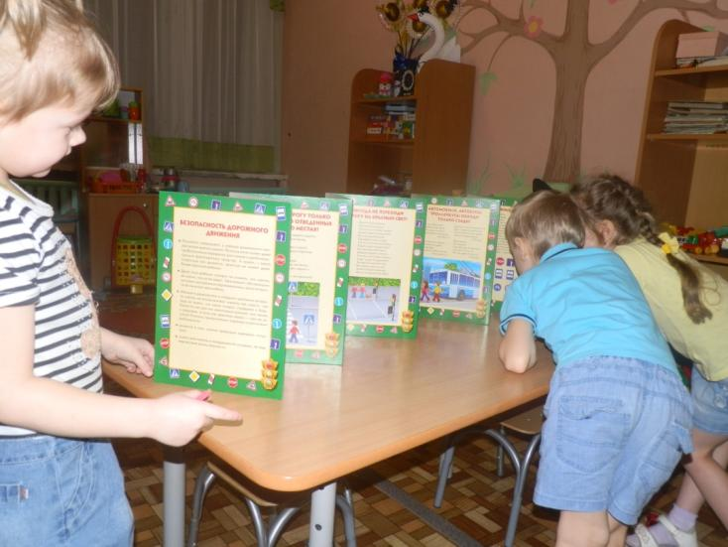
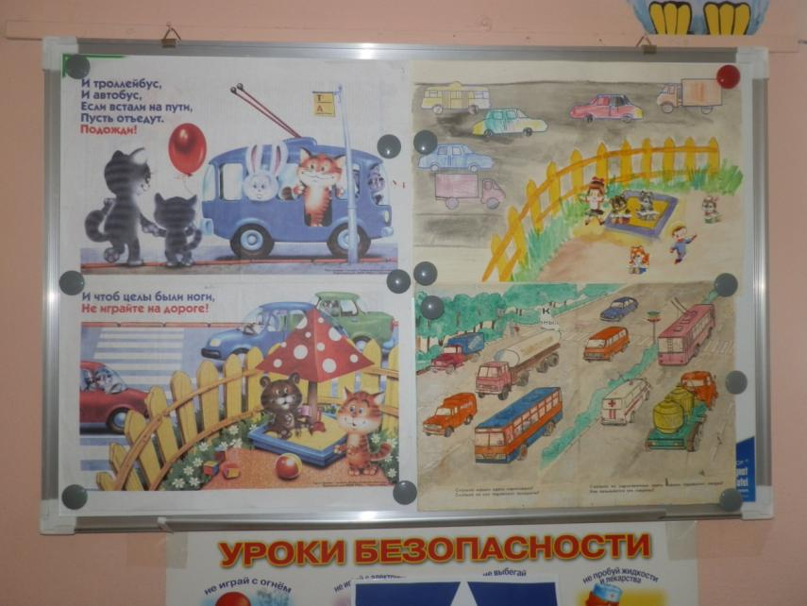
Центр безопасности.
Папка-передвижка по правилам дорожного движения.

Slide 6
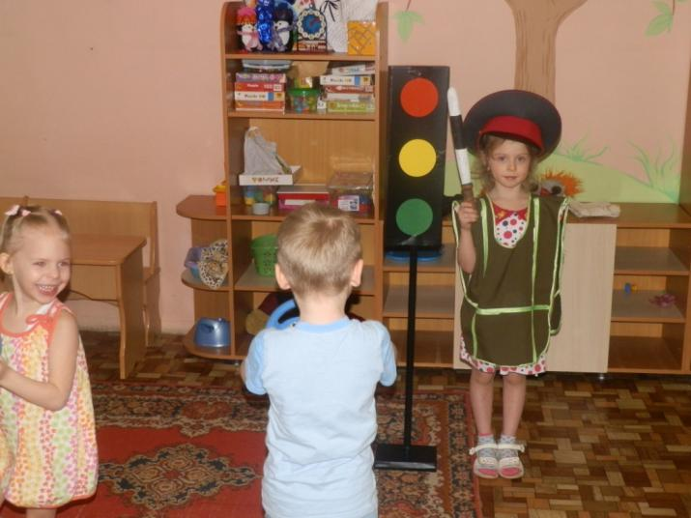
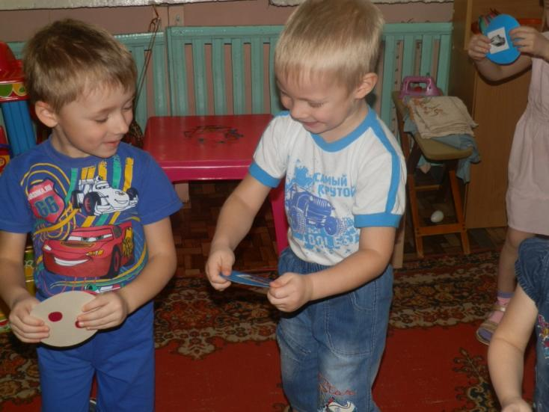
Сюжетные игры «Шоферы»
«Инспектор на дороге»

Slide 7
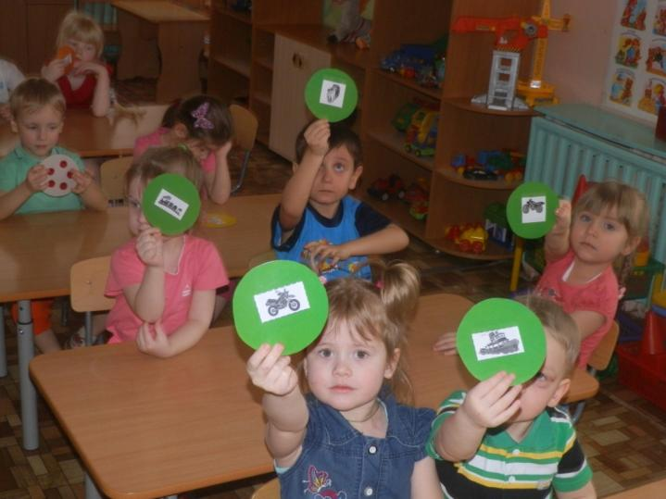
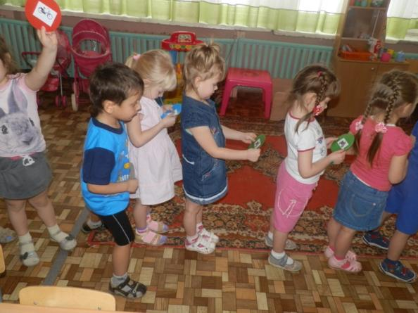
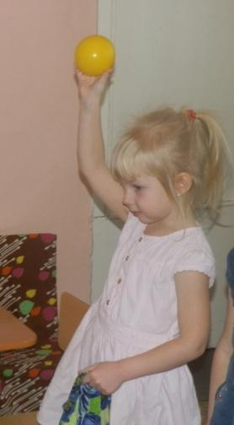
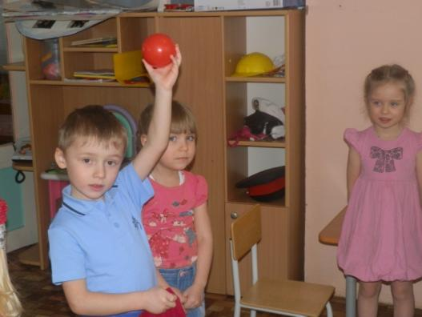
Дидактические игры
Подвижные игры

Slide 8
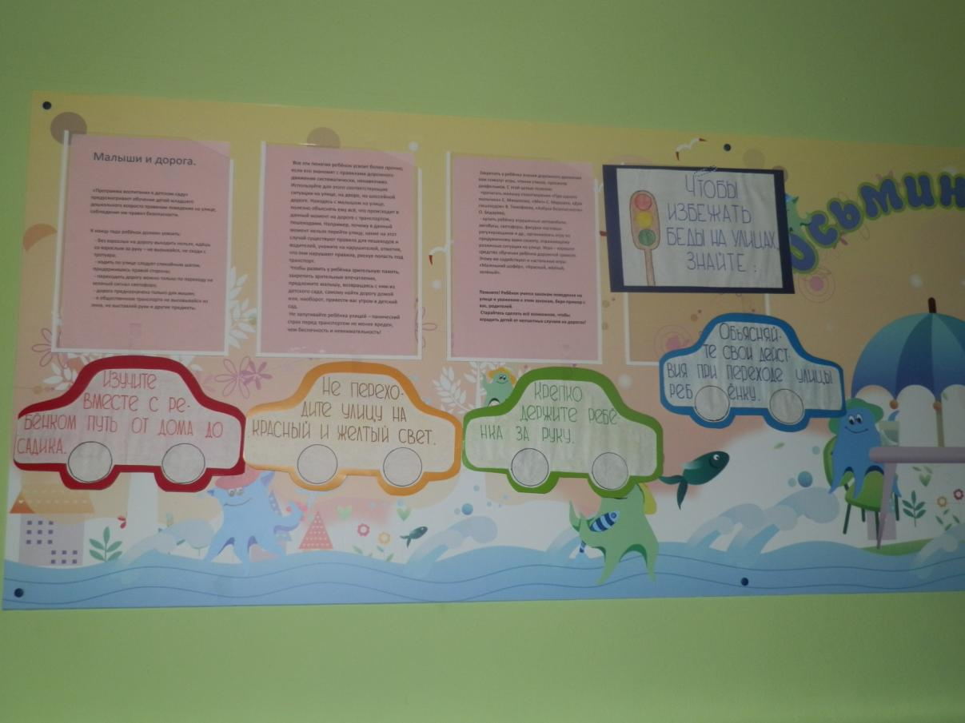
Консультации для родителей

Slide 9
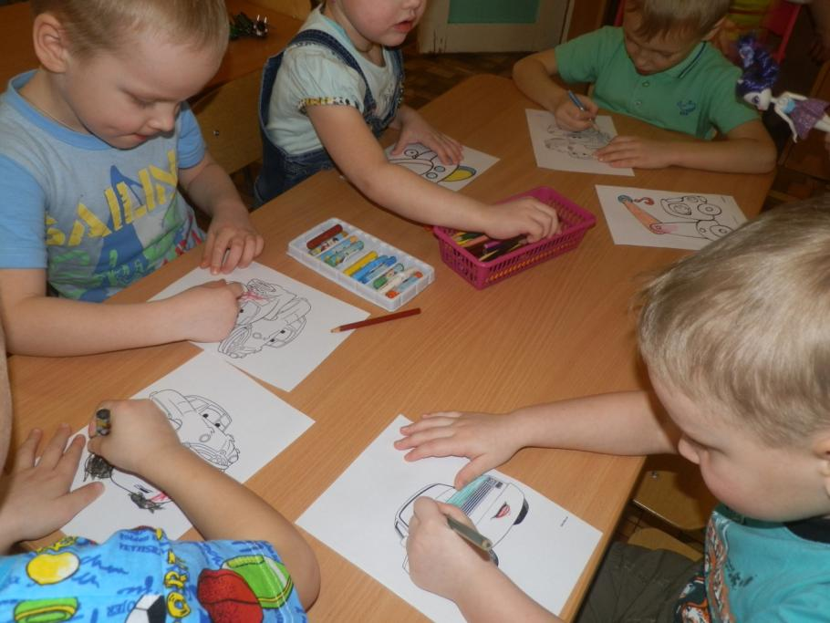
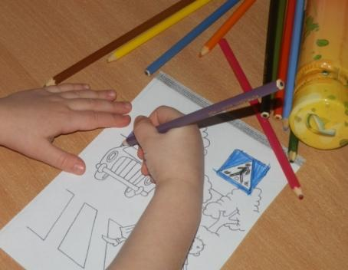
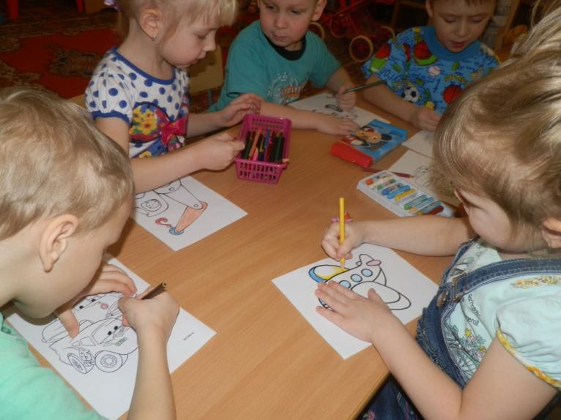
В свободное время –
раскраски по теме.

Slide 10
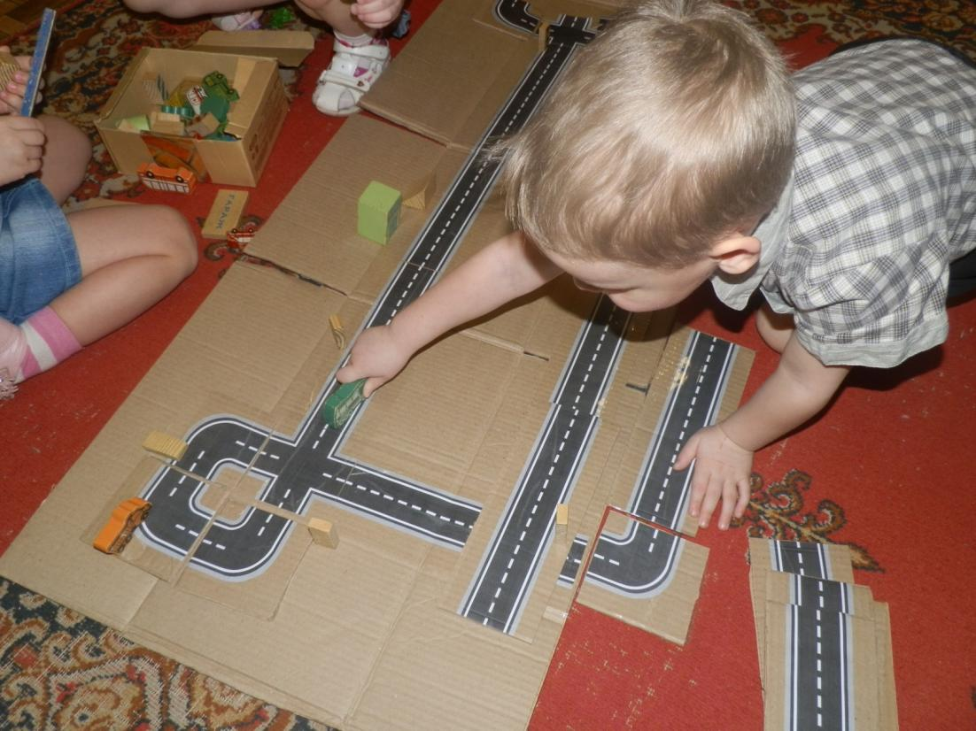
Игра – конструктор «Бесконечная дорога»

